Slide 1




Tulevaisuuden työtaidot –päivät 29.10.2020.
Feelix-hanke yhteistyössä Vates-säätiön kanssa

Slide 2




OHJELMA 29.10.2020 aamupäivä
10.00 Tervetuloa, Anne Korhonen, Vates
10.15 Feelix-hanke Suomessa ja Euroopassa, Kaarina Latostenmaa
Ohjaajuus-pöytäporinoiden tulokset, Tapio Myllymaa
Feelix-ryhmät ja elämäntaidot – lifeskills, Anne Kärki
Pöytäporinat
11.15 Brunssi
12.00 Pauliina Seppälä, Yhteismaa.fi

Slide 3
Ohjelma 29.10.2020 iltapäivä
12.00-13.50 Pauliina Seppälä, Yhteismaa.
Ajatuksia etsimisestä, mahdollisuuksien näkemisestä ja
yhdessä tekemisestä.
13.50 Kahvit
14.15 Luovuus ja ennakointi työssäni, Anne Korhonen, Vates
Mitkä parhaat puolet etäohjauksesta jäävät käyttöön?
Mitä uutta rakennetaan?
Pöytäporinat
15.15 Palaute päivästä, Vates-säätiö
15.30 Kiitokset ja hyvät kotimatkat

Slide 4

FEELIXin päätavoite on pilotoida ja mallintaa
Feelix-ryhmät siirtymävaiheen palveluihin
Keskiössä vertaisuus toisten ryhmäläisten kanssa
Miten vertaisuus mahdollistetaan ryhmässä?
Mitä vertaisvoiman kokeminen tuo osallistujille?

Slide 5
FEELIX-hankkeen kohderyhmää ovat
Siirtymävaiheessa olevat, erityisesti nuoret, joilla on eri syistä oppimisvaikeuksia esim. elämäntilanteesta, terveydentilasta tai kielitaidon puutteesta johtuen
Ohjaus-, valmennus- ja
ja koulutusalan asiantuntijat

Slide 6

Rohkeus mennä tilanteisiin
Itsensä ilmaiseminen
Miten kysyä?
Mikä on hyvää vuorovaikutusta?
Miten palaute?
Mistä saan turvallisuuden tunteen?

Slide 7

Omat vahvuudet
Myönteinen itsetuntemus
Rohkaistuminen
Oman ajankäytön mahdollisuudet
Mitä ovat tulevaisuuden työtaidot?

Slide 8
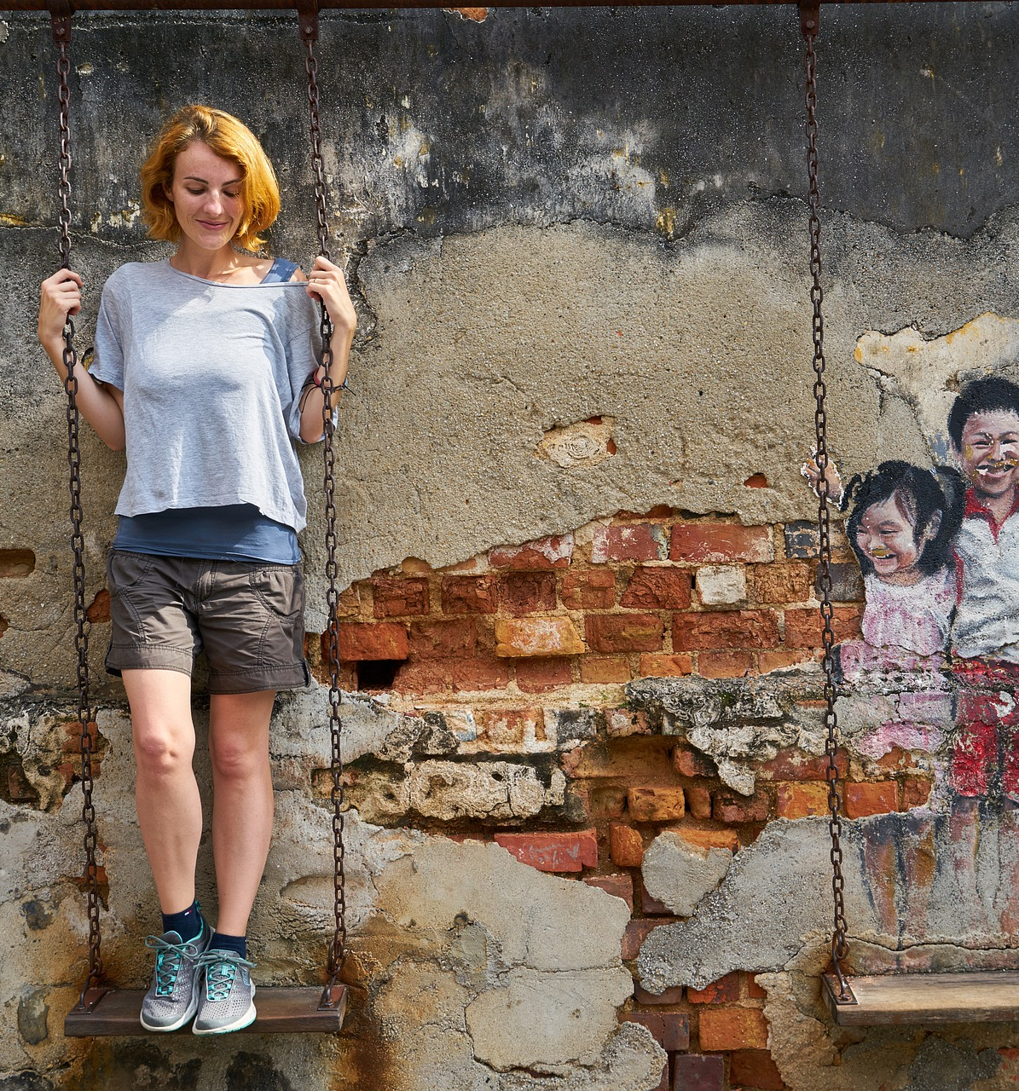
Hyvinvointi on uuden oppimisen perusta
Tasa-arvo
Tulevaisuus kuuluu kaikille!
Uudet työn tekemisen tavat
Luovuutta myös vaalitaan

Slide 9

FEELIX:
Future, Empowerment, Employment, Learning, Innovation and factor X
Muuttuja X kuvaa niitä tarpeita, joita kohderyhmällä on ja joita emme vielä ole tunnistaneet
Se kuvaa myös yllätysmomenttejä, joita tulee hankkeen aikana
www.feelix.fi

Slide 10

INTERNATIONAL PARTNERS
Blekinge Centre of Competence/Blekinge Kompetenscentrum, Sweden
https://regionblekinge.se/utveckling-och-projekt/blekinge-kompetenscentrum.html
Stebo, Genk, Belgium
https://stebo.be/stebo-introduction/
Municipality of Popovo, Bulgaria

Slide 11
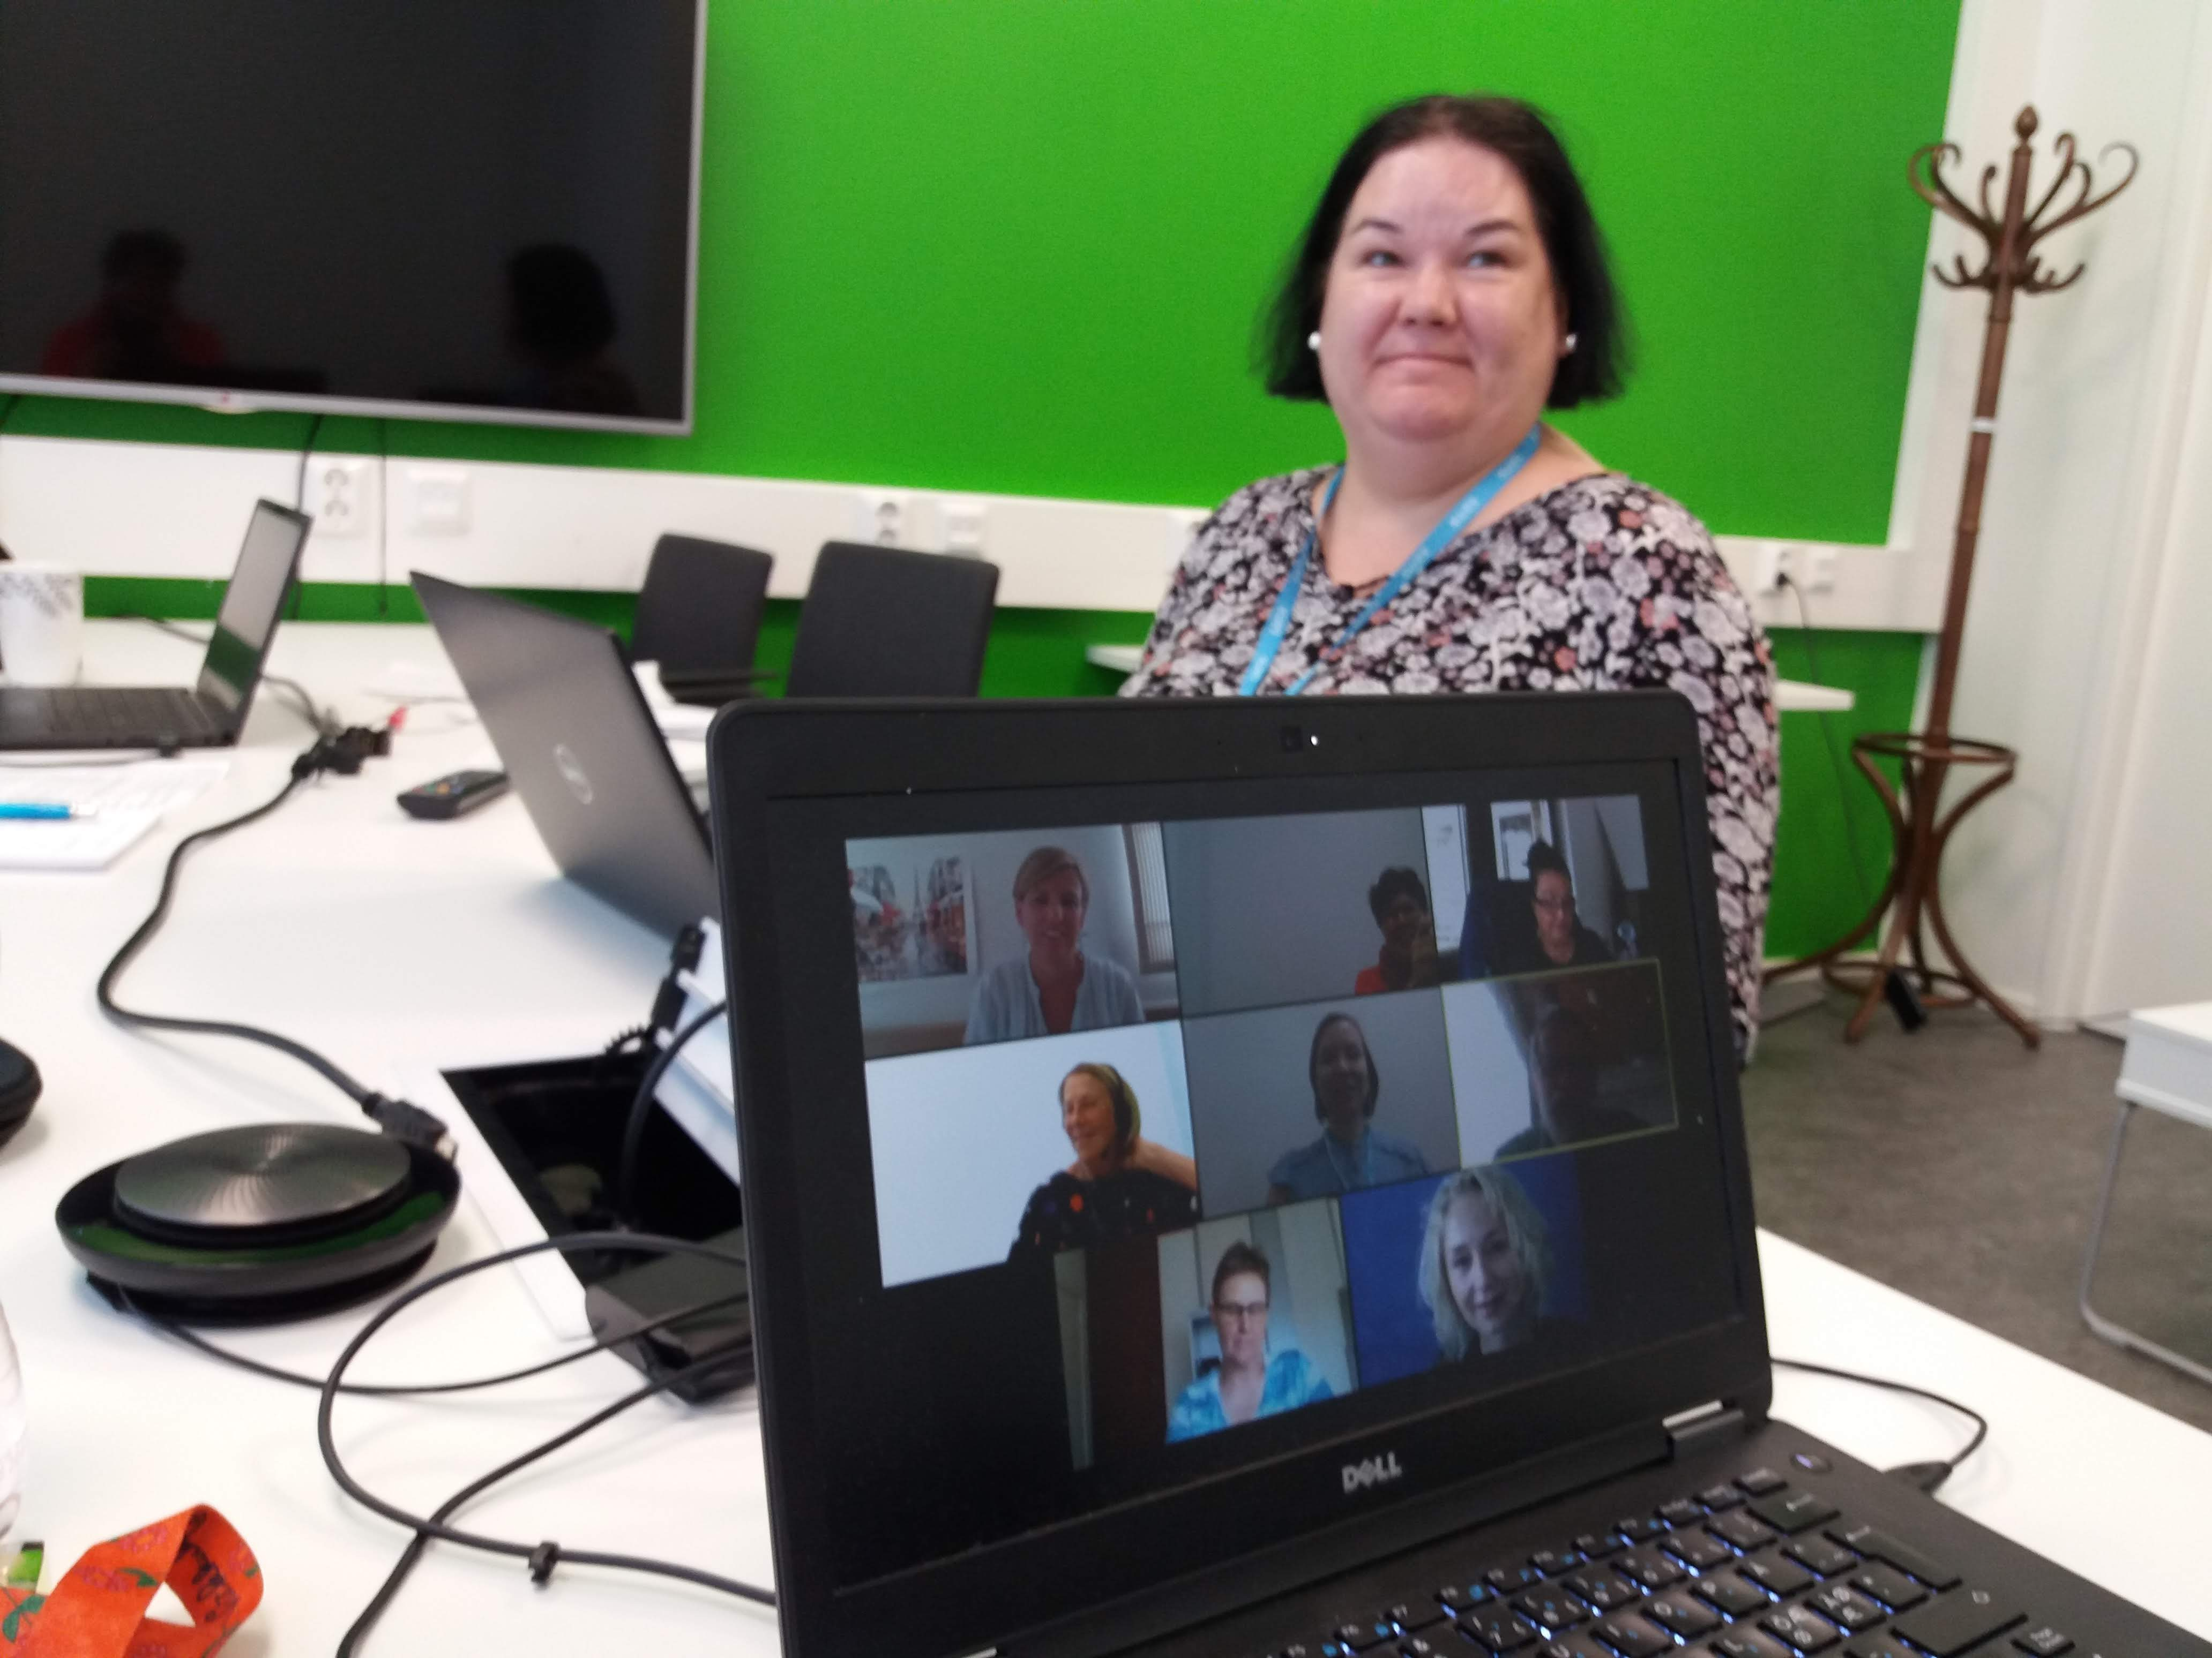
Kansainvälinen online-seminaari 3. - 5.6.2020

Slide 12
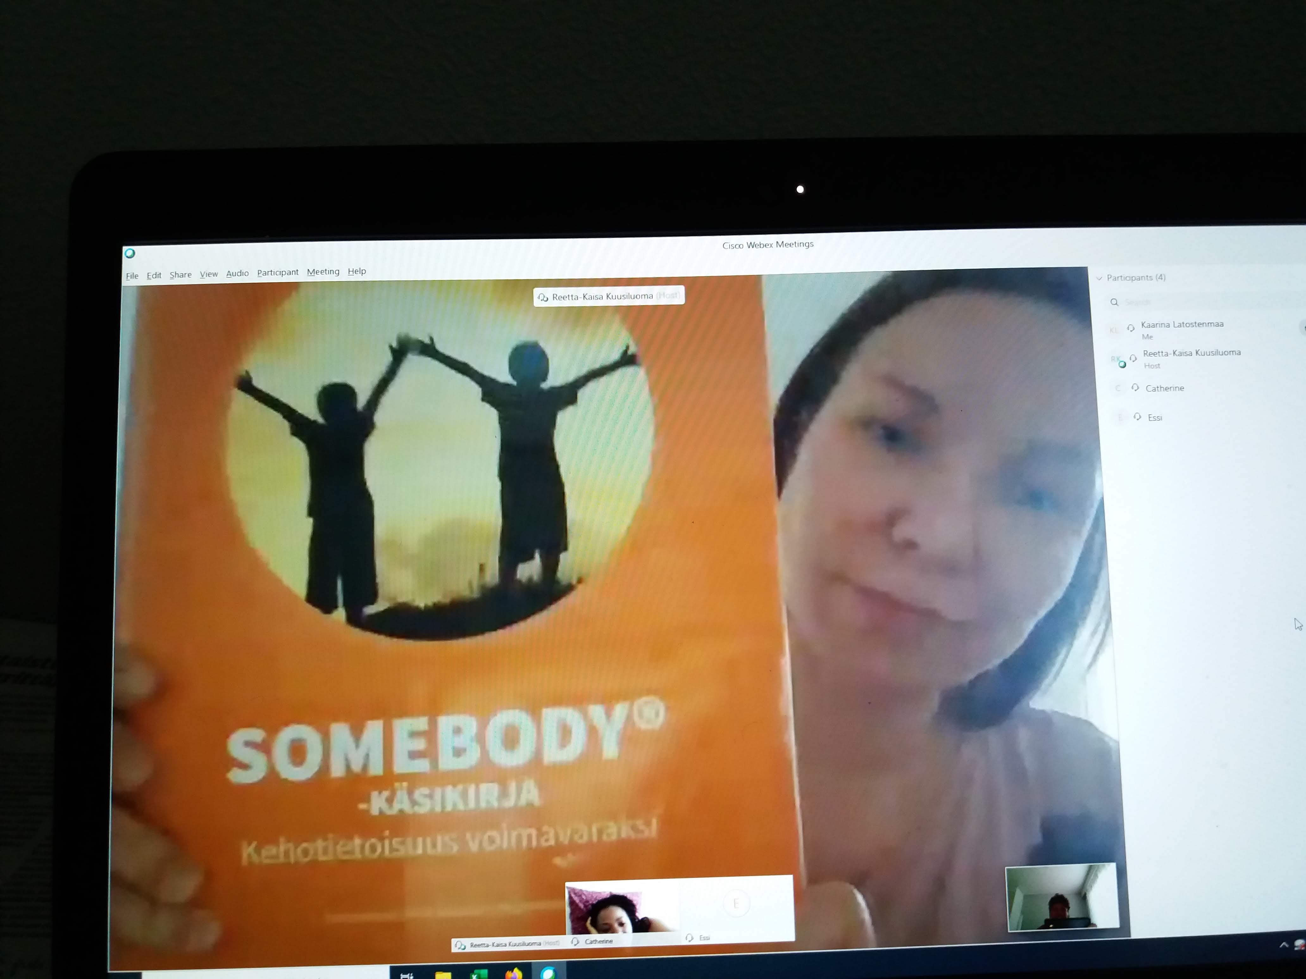

Slide 13
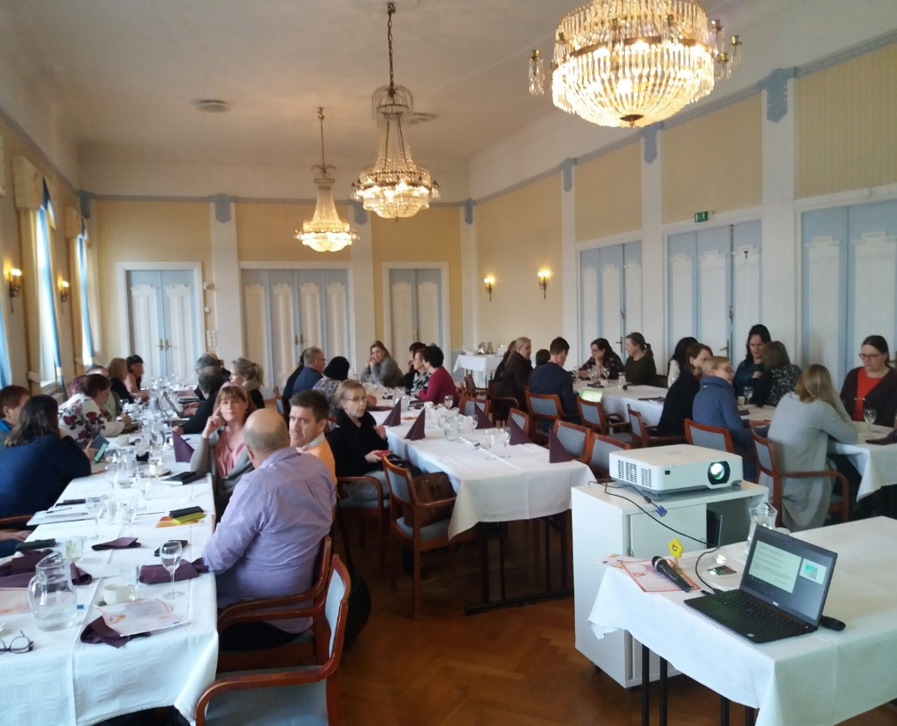
Kokemukset
Sietäminen
OHJATTAVANA JA OHJAAJANA
Tulevaisuuden työtaidot 11.2.2020
Kaikuja helmikuun porinoista
Dialogi ja läsnäolo
Yksilöllisyys
Arvot ja ennakkoluulot
Rohkaisu ja valmius
Itsestä huolehtiminen

Slide 14
YKSILÖLLISYYS
Ohjattavan ja ohjaajan ainutlaatuinen yksilöllisyys kaiken perustana.

Slide 15
SIETÄMINEN
Sietämisen opettelua
Hiljaisuuden, pienten askelten

Slide 16
ARVOT JA ENNAKKOLUULOT
Omien arvojen ja ennakkoluulojen työstämistä.
Ennakkoluulojen ei anneta ohjata.

Slide 17
ITSESTÄ
HUOLEHTIMINEN
Itsestä huolehtimisen opettelua. Unesta huolehtimista, taitojen kehittämistä.

Slide 18
ROHKAISU JA
VALMIUS
Rohkaisua. Valmiutta oppia uutta ja rohkeutta kokeilla uusia asioita ja pyrkiä eteenpäin, muutosjoustavuuden edistämistä.

Slide 19
DIALOGI JA
LÄSNÄOLO
Oikeaa dialogia, läsnäoloa, tasa-arvoisten ihmisten kohtaamista. "Ei sanoja toisen suuhun”.

Slide 20
KOKEMUKSET
Omien ja toisten kokemusten arvostamista.

Slide 21

"Sormet multaan, sanoista tekoihin.”
-lainaus muistiinpanosta
Muistiosta tiivistänyt Tapio

Slide 22
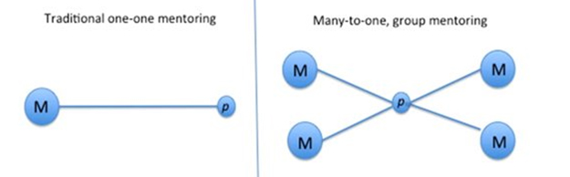
VERTAISTUEN TAVAT JA FEELIX-RYHMÄT
- tulevaisuuden elämäntaitojen ja työtaitojen tuen mallia kehittämässä
Perinteinen mentorointi (1-1) ja usean henkilön mentorointi yhdelle, jossa vertaistuki toteutuu hierarkkisesti.

Slide 23
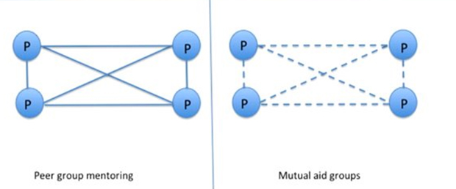
Vertaisryhmissä ja keskinäisen avun ryhmissä vertaistuki toteutuu lateraalisesti. Kaikki saavat ja antavat tukea toisille ja jakavat kokemuksiaan tasavertaisesti.

Slide 24
Vertaisryhmissä
motivaatio, yhteinen tekeminen ja
osallistujien tutuksi tuleminen
luovat vahvan siteen osallistujien välille. ​
Kun taas keskinäisen avun ryhmissä side osallistujien välillä on heikompi.
Niissä myös mentorin ja mentoroitavan roolit puuttuvat. (Sankar jne. 2019)

Slide 25
​Vertaistuki voi olla käytännöllistä, tunneperäistä ja sosiaalista tukea (Gidugu ym. 2015).
Suositus onkin, että johtajan tai asiantuntijan roolin sijaan
ryhmän ohjaaja olisi kuuntelija, havainnoija ja fasilitaattori.
(Zhan & Hamilton, 2010).

Slide 26


RYHMISSÄ HAVAITTUA: TULEVAISUUDEN ELÄMÄNTAIDOT JA TYÖTAIDOT

Slide 27

Joustavuus
Uusien ratkaisujen ja ajatusmallien käyttöönotto
Toiveikkuus

Slide 28

  RESILIENSSI ei ole pysyvä ominaisuus
  Resilienssi syntyy ihmisen kyvyistä ja taidoista tunnistaa ja hyödyntää erilaisia
  sisäisiä ja ulkoisia voimavarojaan.
  Sitä voi vahvistaa läpi elämän.

Slide 29
  Keskeinen tekijä resilienssin kehittymisessä on yksilön ja ympäristön välinen vuorovaikutus,
  koska yksilö luo käsitystä itsestään pitkälti suhteessa muihin ihmisiin.

Slide 30

  Uudet tilanteet ja ympäristöt
  Uudet kohdattavat ihmiset ja
  oman roolin muutos

Slide 31

  Uudet työtavat
  Digitaalisuus
  Etäelämä
  Ajankäyttö
  Vanhat ja uudet välineet

Slide 32

Kiitos!
Pöytäporinat
Mitkä teistä ovat tulevaisuudelle
tärkeät elämäntaidot?
Millainen vuorovaikutus tukee
näiden taitojen kehittymistä?

